Slide 1








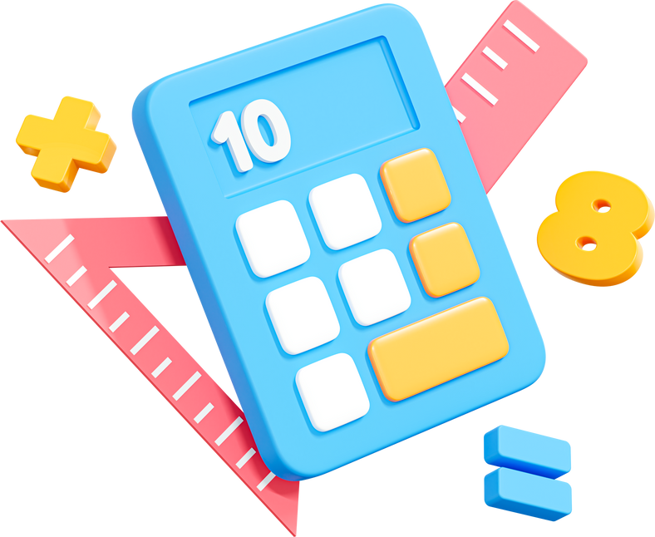





NHỮNG ĐIỀU
NHỮNG ĐIỀU
CẦN LƯU Ý
CẦN LƯU Ý
Trong môn Toán - CTST
Vuihoctoan5

Slide 2




1
Những vấn đề chung
Nghiên cứu chương trình toàn cấp Tiểu học, nhận biết các Kiến thức và Kĩ năng HS đã học ở các lớp dưới.
Ví dụ:
HS thực hiện việc chia cho số có hai chữ số ở lớp 4 như thế nào?
HS trình bày Bài giải của Bài toán có lời văn như thế nào?
Nắm bắt tinh thần của việc đổi mới: "Học Toán để làm được gì“
Tăng cường thực hành.
Quan tâm tới yếu tố thực tiễn của Toán học.
Vận dụng PPDH tiên tiến: Lấy hoạt động học tập làm trung tâm
Dạy học phát triển phẩm chất và năng lực.
Dạy học tích hợp.
Vuihoctoan5

Slide 3

2
Những vấn đề cụ thể
LÀM TRÒN SỐ
Số tự nhiên: Làm tròn đến hàng chục, hàng trăm, hàng trăm nghìn.
Số thập phân: Làm tròn đến hàng đơn vị, hàng phần mười, hàng phần trăm.
SO SÁNH SỐ
Sắp xếp các số theo thứ tự trong nhóm không quá bốn số.
Xếp thứ tự các phân số trong trường hợp có một mẫu số chia hết cho các mẫu số còn lại.
RÚT GỌN PHÂN SỐ
Tử số và mẫu số là các tích trong bảng nhân.
Trường hợp đặc biệt: tử số và mẫu số chia hết cho 10; 100; 1000 …
Vuihoctoan5

Slide 4

3
Những vấn đề cụ thể
HỖN SỐ
Hỗn số có chứa: PSTP hoặc PS có thể chuyển về phân số thập phân.
Chuyển phân số thập phân thành hỗn số, không chuyển hỗn số thành phân số thập phân.
PHÉP TÍNH
Gộp Cộng
Tách Trừ
Cái gì được lấy mấy lần Nhân
Chia đều Chia
Vuihoctoan5

Slide 5

4
Những vấn đề cụ thể
Không nhân, chia số tự nhiên với số có ba chữ số.
Cộng, trừ, nhân số tự nhiên và số thập phân: không giới hạn lượt nhớ.
Không thực hiện các phép tính với hỗn số.
Nhân với số thập phân dạng a,b và 0, ab.
Chia cho số thập phân dạng a,b và 0,ab.
Không ra Bài toán: Tìm một số biết giá trị của số đó.
Không cộng, trừ, nhân, chia các
Các bài tìm thành phần chưa biết trong phép tính: có thể thực hiện theo các cách khác nhau, không yêu cầu trình bày như bài tìm X.
Vuihoctoan5

Slide 6
5
Những vấn đề cụ thể
Các bài toán có lời văn nhiều nhất là 4 bước tính.
HS có thể trình bày Bài giải (bài toán có lời văn) theo một trong hai cách.
Không dạy các bài toán chuyển động cùng chiều, ngược chiều; vận tốc xuôi dòng, ngược dòng (chỉ đề cập tới việc tìm vận tốc, quãng đường, thời gian của một chuyển động).
Không yêu cầu chuyển đổi đơn vị với các số do có ba đơn vị.
Ví dụ: 52m 76dm 8cm
Chỉ đo các góc 60 - 90°, 120, 180.
Vuihoctoan5

Slide 7

6
HÌNH HỌC
Có thể vẽ hình chữ nhật, hình vuông bằng ê-ke , tuy nhiên,
rất hạn chế loại bài này. Nên vẽ trên giấy kẻ ô vuông.
Vẽ hình bình hành, hình thoi trên giấy kẻ ô vuông.
Không yêu cầu vẽ hình tam giác, hình thang, các hình khối.
Không dạy tam giác cân.
Không dạy công thức tính diện tích hình bình hành, hình thoi.
Vuihoctoan5

Slide 8

7
ĐO LƯỜNG
Quan tâm đúng mức việc làm quen với độ lớn của đơn vị đo thể tích, tạo điều kiện để HS tập ước lượng thể tích, gắn kết Toán học với thực tế cuộc sống.
Tạo điều kiện để HS ghi nhớ:
Chiều cao; độ dài gang tay, ngón tro; khối lượng cơ thể.
Biểu tượng về độ lớn của 1 g, 1 ml.
Không dạy các đơn vị hm, dam; hg, dag; hm.
Các đơn vị km/giờ, m/giây hay km/h, m/s đều được sử dụng.
Vuihoctoan5

Slide 9




8
THỐNG KÊ – XÁC SUẤT
Không yêu cầu HS vẽ các loại biểu đồ (tranh, cột, hình quạt tròn).
Các bài tập về xác suất cần lưu ý:
Mô tả rõ ràng các thao tác (điều kiện của xác suất).
Đảm bảo tính ngẫu nhiên của xác suất.
Các bài yêu cầu sử dụng từ "có thể, chắc chắn, không thể ” nên trình bày chân phương (theo nội dung ), tránh ra các bài tập dẫn tới tranh cãi không cần thiết.
Vuihoctoan5

Slide 10
9
CÁC NỘI DUNG MỀM
Toàn bộ HS tham gia, kết quả tùy thuộc năng lực mỗi em.
Không yêu cầu mọi HS phải hoàn thành.
Đất nước em: Có thể thay đổi nội dung phù hợp thực tế địa phương.
Vuihoctoan5

Slide 11
10
THỰC HÀNH – TRẢI NGHIỆM
Quan tâm đúng mức: Cơ hội để HS vận dụng các kiến thức, kĩ năng đã học, giải quyết vấn đề đơn giản của cuộc sống thực tế.
Dựa vào các nội dung chính cần ôn tập, có thể thay đổi nội dung phù hợp HS.
Vuihoctoan5

